Slide 1
第 二 讲

Slide 2
本章内容
1-1 电路及集总电路模型
1-2 电路变量 电流、电压及功率
1-3 基尔霍夫定律
1-4 电阻元件
1-5 电压源
1-6 电流源
1-7 受控源
1-8 分压公式和分流公式
1-9 两类约束 KCL、KVL方程的独立性
1-10 支路分析

Slide 3
本章教学要求
理解电路变量及其参考方向
理解电阻元件、电压源、电流源及伏安特性
了解受控源特性，会求解受控源电路
掌握KCL、KVL，并灵活运用于电路分析计算
掌握分压公式、分流公式
掌握支路分析方法

Slide 4
本次课教学要求
1、理解电阻元件的伏安特性；
2、熟练掌握欧姆定律；
3、理解独立电压源、电流源的特性，掌握其电路的计算；
4、掌握受控电源的概念，初步掌握含受控电源电路的计算。
重点
1、电阻元件的伏安特性，欧姆定律；
2、独立电源电路的分析计算；
3、受控电源的概念。

Slide 5
§1.4 电阻元件
。
电阻是电路中阻碍电流流动和表示能量损耗大小的参数。
电阻元件是用来模拟电能损耗或电能转换为热能等其他形式能量的理想元件。电阻元件习惯上也简称为电阻。
“电阻”一词有两种含义，应注意区别。

Slide 6

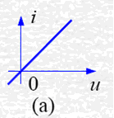
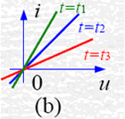
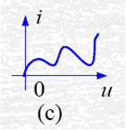
电阻元件
若一个二端元件在任意时刻，其上电压和电流之间的关系，能用u~i平面上
的一条曲线表示（不论电压和电流的波形），即有代数关系 ,则此
二端元件称为电阻元件。
该曲线称为电阻的伏安特性曲线，它反映了电阻的电压与电流的关系（Voltage Current Relation，简称VCR）。
根据波形的不同，分为线形的或非线性的，时变或非时变的，
线性电阻指其伏安特性曲线是通过坐标原点的直线的电阻。
非时变电阻指其伏安曲线不随时间而变化的电阻。

Slide 7



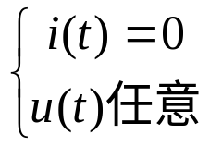

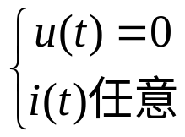
我们课程所讨论的电阻主要是线性非时变电阻。下面主要来了解一下这种电阻的特点。
欧姆定律：反映电阻器对电流呈现阻力的性能，线性电阻
这是电压和电流满足关联参考方向时的描述方式，如果是非关联的，那么就应该记为
电阻的单位为：欧[姆] Ω 。
电阻的倒数称为电导，用G表示，即
, 电导的单位是：西[门子] S 。
两种特殊情况
①开路：
R=∞，G=0，伏安特性
②短路： R=0 ，G=∞，伏安特性

Slide 8
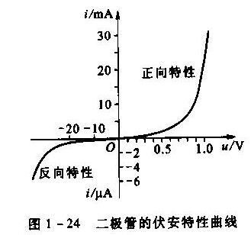
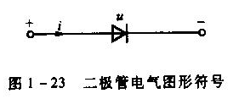
应当注意:
1) 欧姆定律只适用于线性电阻
2) 如果电阻R上的电流电压参考方向不关联,则欧姆定律公式中应冠以负号。
即时元件：任一时刻瞬时电压u只决定于同一瞬时的电流i，而与瞬时之前的电
压电流情况无关，这样的元件不具有记忆的性质称为即时元件或无记忆元件。
二极管的伏安特性曲线
单向性 双向性

Slide 9
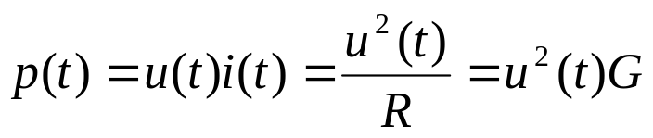
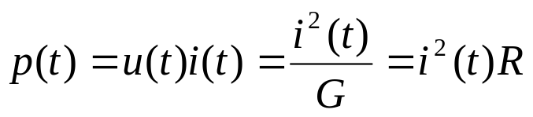
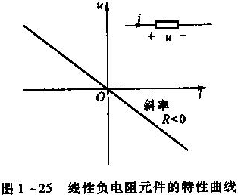
电阻功率计算
如果R大于等于0，那么计算得到功率值应该是正的（关联），此时电阻元件是吸收功率的，
如果R小于0呢？存在这样的元件吗？
是存在的，某些电阻元件是可以向外提供能量的，这样的电阻我们称之为负电阻。
根据元件是否向外提供能量，我们还可以将其划分为有源元件和无源元件。
通常，电阻一词是指具有正实常数Ｒ的线性正电阻而言。

Slide 10
§1.5 独立电压源
任何实际电路正常工作必须要有提供能量的电源 。
为了对实际电源进行模拟，理论上定义了两种理想的独立电源：独立电压源和独立电流源

Slide 11
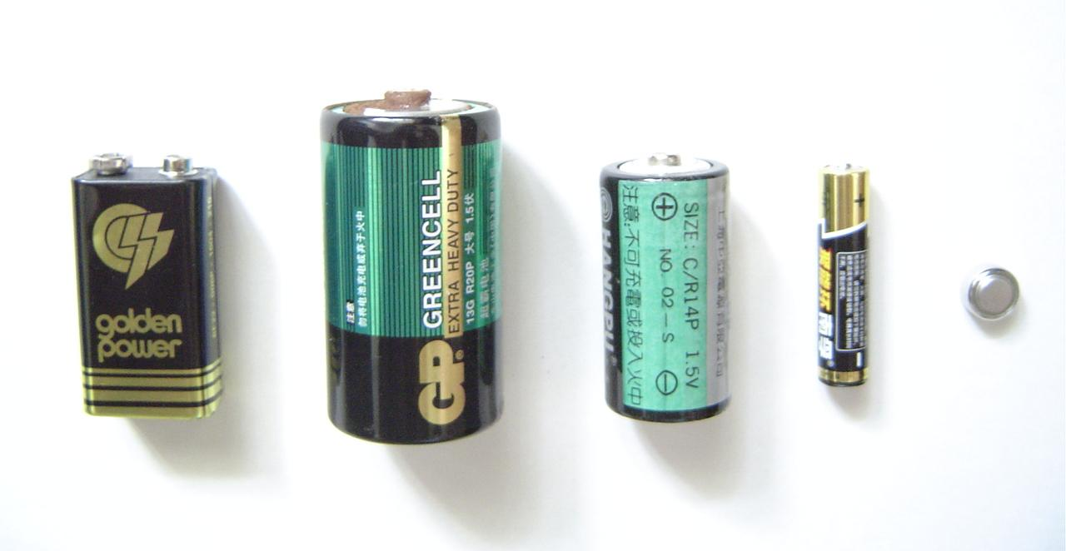
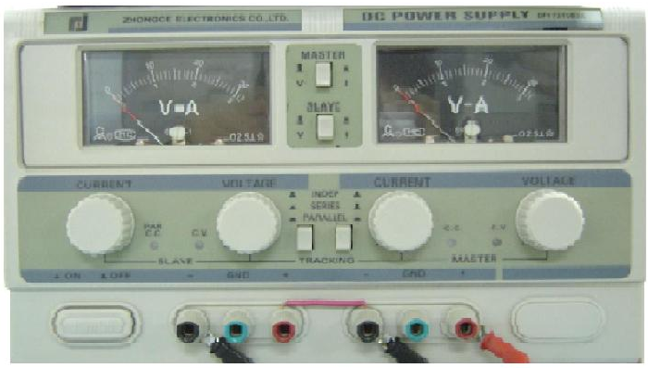
实际电源
(b) 稳压电源
(a) 电池

Slide 12
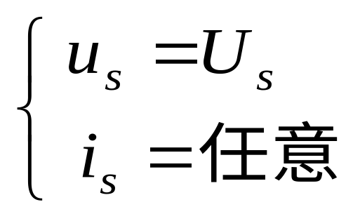
电压源的符号及伏安特性
i
s
+
U
u = U
s
s
_
s
特征：
  端电压始终保持规定的电压Us或us(t)；
  流过电压源的电流要由外电路决定，即是任意的；
  电压源是一种理想化的电路元件，实际中并不存在。
u
U
s
i
0

Slide 13

电压源特性举例
10A
1A
0A
-10A
-1A
10V
10Ω
1Ω
此例说明电压源的端电压是恒定不变的；而其中的电流是由外电路决定的
-
+
20V
11V
内电路
10V
外电路

Slide 14
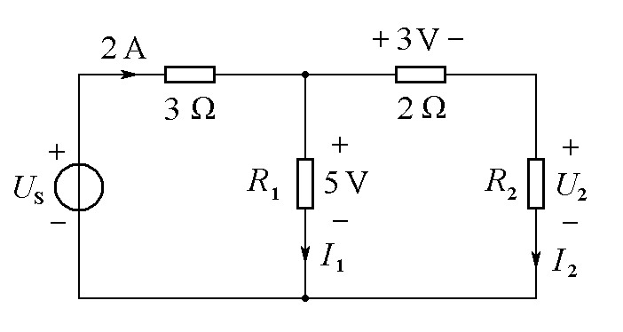
电压源电路分析举例
例1-7：单回路电路计算 P27
例1-9：基尔霍夫定律和欧姆定律的联合应用 P29
例1-8：含源支路计算 P28
(1)I₂=3/2(A )
(1)U_{S}=2×3+5(V)
(1)U₂=5–3(V)
(3)R₁=5/0.5(Ω )
(2)I₁=2–1.5(A)
(2)R₂=2/1.5(Ω )

Slide 15
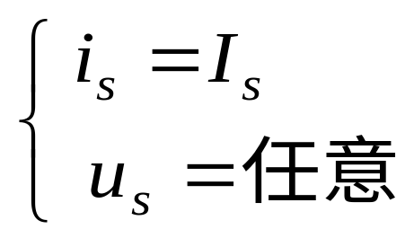
§1.6 独立电流源
+
电流源的符号及伏安特性
u
i = I
s
_
s
s
i
特征：
  电流源流出的电流保持规定的值Is 或is(t)；
  电流源两端电压要由外电路决定，即是任意的；
  电流源是一种理想化的电路元件，实际中并不存在。
I
s
u
0

Slide 16

电流源特性举例
10A
15A
10Ω
100V
1Ω
-10V
-1V
10V
5V
0V
+
-
此例说明电流源的电流是恒定不变的；而两端的电压是由外电路决定的
11V
10V
内电路
20V
外电路
PP. 32-33
例1-10、1-11、1-12

Slide 17
例 电流源电压的计算
求电路中的U、U1
6Ω
3Ω
+
U1
_
+
U
_
+
24V
_
5A
1A
- +
9V

Slide 18
§1.7 受控源
受控源也称非独立电源，可用它来建立电子元器件的模型。
受控源与独立电源不同，它不能直接给电路提供能量，而是描述了电路中不同之处的电压与电流之间的关系，即同一电路中某处的电压或电流受另一处的电压或电流控制。
本书限于讨论控制量与被控制量之间呈线性关系的受控源，亦称线性受控源。

Slide 19
受 控 源
电压源
分类
独立源
电流源
受电压控制VCVS
电源
受控电压源
非独立源
（受控源）
受电流控制CCVS
受电压控制VCCS
受控电流源
受电流控制CCCS
定义
受控电压源：产生规定的电压值，与其中的电流无关。但电压受电路中另一支路电流或电压的所控制。它是一种四端元件（双口元件）。
受控电流源：产生规定的电流值，与两端的电压无关。但电流受电路中另一支路电流或电压的所控制。它是一种四端元件（双口元件）。
计算方法：与独立源相同，即把受控电源看作独立电源。但是，在电路变换中，一定要注意保持控制量不变。

Slide 20
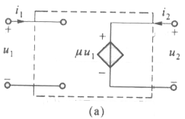
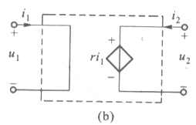
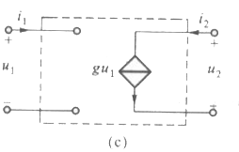
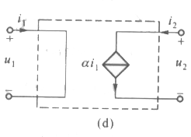








受控电压源
电压控制电压源 (VCVS)
电流控制电压源(CCVS)
受控电流源
电压控制电流源(VCCS)
电流控制电流源(CCCS)
VCVS
转移电压比 无量纲
CCVS
转移电阻 欧姆
VCCS
CCCS

Slide 21
受控源方程及各物理量说明
元件名称
元件方程
控制量
被控制量
控制系数
VCVS
u₂ =μ u₁
u₁
u₂
μ
CCVS
u₂ = r i₁
i₁
u₂
r
VCCS
i₂ = g u₁
u₁
i₂
g
CCCS
i₂ = a i₁
i₁
i₂
a

Slide 22
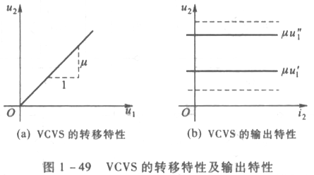


功率计算：（关联方向）

Slide 23
注意：
① 独立源与受控源是两个本质不同的物理概念。独立源在电路中起着“激励”的作用，
它是实际电路中能量“源泉”的理想化模型；而受控源是为了描述电子器件中一种受
控的物理现象而引入的理想化模型，它不是激励源。
②对包含受控源电路进行分析时，首先把它看作独立源处理。
③受控源可吸收功率，也可发出功率。
④画受控源时有时不需明显地表示出控制端口，但控制量受控量必须明确标出。

Slide 24
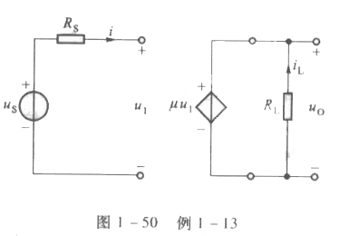
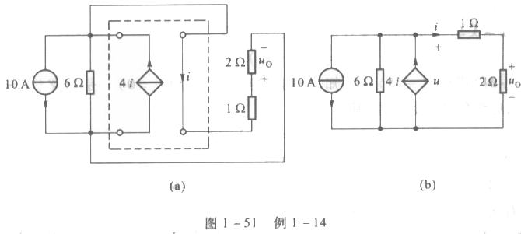
例题：

Slide 25
例 1
求电路中的 I =？
1Ω
I
元件
+
10V
_
+ U -
+
-
4.5Ω
1A
3U
解题步骤：
（1）求4.5Ω电阻的电压；
（2）求U；
（3）求受控电压源的电压；
（4）求1Ω电阻的电压，进而求出电流I。

Slide 26
例 2
求电路中的 U =？
10Ω
100I
+ -
+
-
+
10V
_
I
100Ω
U
U= -100I,
受控电压源的电流：100I/100=I，10Ω电阻的电流：10/10=1A
故有 I+I+1=0, I= -1/2A
U=100×(-I)= 50V

Slide 27









例 3
求电路中的 U =？
上部1Ω电阻的电压2V；
U= 2 + U1 - 2，U =U1
中间1Ω电阻的电流2–U₁，其电压U₁=1×（2–U₁）；
故：U1 +U1 =2 ， U1 =1V，U=1V

Slide 28
课外作业
PP.55~57
1-13，
1-16，
1-20，
1-25
END

